Slide 1

PROFESNÍ PORTFOLIO

Slide 2
Obsah:
Význam, účel a proces tvorby profesního portfolia.
Obsah portfolia, jeho struktura.
Kritéria kvality.
Další společná práce s portfoliem.

Slide 3
1. Význam, účel a proces tvorby portfolia
etymologie: portatio (nošení) a folium (list) – z latiny
využívá se v různé podobě v řadě oblastí lidské činnosti (politika, ekonomie a finančnictví, umělecké a tvůrčí obory ...)
soubor materiálů/dokumentů/artefaktů (výtvorů), který je:
  strukturovaný,
  selektivní,
  reprezentativní,
  srozumitelný „publiku“ (Píšová, 2007, s. 40).

Slide 4
Ze složky materiálů se portfolio stává ve chvíli, kdy student nastřádané materiály třídí, vybírá a uspořádává.
Zásadní při práci s portfoliem je reflektování.
Tomková, 2018, s. 78

Slide 5
Typy portfolia
portfolio sběrné
portfolio vývojové: zachycuje profesní vývoj majitele, jeho silné i slabé stránky
portfolio prezentační: jde v něm o dokumentaci vlastních profesních kvalit, úspěchů, silných profesních stránek pro konkrétní „publikum“, zde komisi SZZ

Slide 6
portfolio vývojové
dokumentuje profesní rozvoj studenta, jinými slovy, odpovídá spíše na otázku „Kým se stávám a jak?“ než na otázku „Kdo jsem?“ (Wyatt & Looper, 1999, s. 14)
může spojovat perspektivu a retrospektivu
portfolio prezentační
metafora „výkladní skříně“: jde především o dokumentaci vlastních profesních kvalit, úspěchů, silných profesních stránek
předpokládá se prezentace takového portfolia konkrétnímu „publiku“, ať v písemné, či ústní podobě, s čímž je spojeno jeho případné vysvětlení i obhajoba

Slide 7
Cíle portfolia
cílem práce s portfoliem je pomoci vám při seberozvoji a sebehodnocení
portfolio vám dává možnost uvědomovat si význam procesu učení a získat dovednost samostatně dokumentovat svůj vývoj ve znalostech, dovednostech a postojích v rámci učitelské přípravy
současně umožňuje získat zkušenosti, které bude možné využít při zpracování diagnostických a žákovských portfolií v budoucí profesi.

Slide 8
Funkce portfolia
formativní – v průběhu vašeho učení, profesního rozvoje a utváření profesního myšlení a uvažování.
sumativní – zejména při státní závěrečné zkoušce (SZZ), která je plánována jako zkouška profesní způsobilosti, nikoli jako zkouška teoretických znalostí. Státní závěrečná zkouška by měla ověřovat vaši způsobilost k výkonu profese učitele s využitím vašeho portfolia.
prezentační – např. při vstupu do praxe, respektive při ucházení se o místo učitele.

Slide 9
Účel portfolia
Prostřednictvím portfolia získáváte novou roli, stáváte se plnohodnotným spoluaktérem vlastního profesního rozvoje a jeho hodnocení (student ownership), neboli, jak to formulovali L. a P. Paulsonovi (1996, s. 41), „můžete se naprosto legitimně snažit promyšleně ovlivňovat názory ostatních“.

Slide 10
2. Obsah portfolia, jeho struktura
Chronologické ukládání artefaktů v průběhu studia
Struktura podle profesních kompetencí (Syslová & Chaloupková, 2015)
Hledání vlastního pojetí a klíče ke struktuře

Slide 11
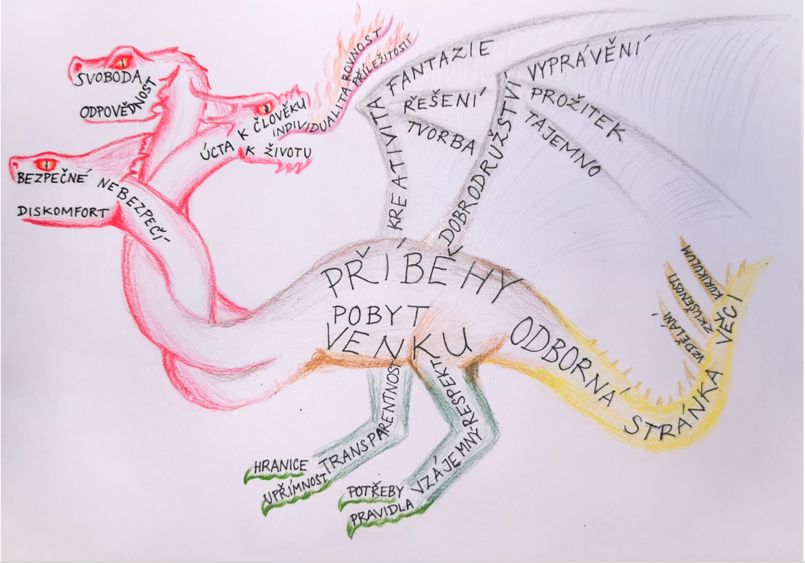

Slide 12

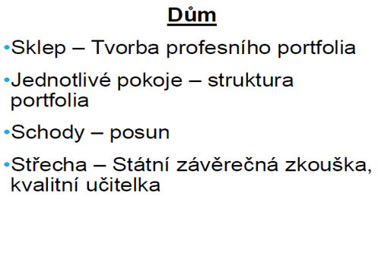
Klíč k torbě portfolia

Slide 13
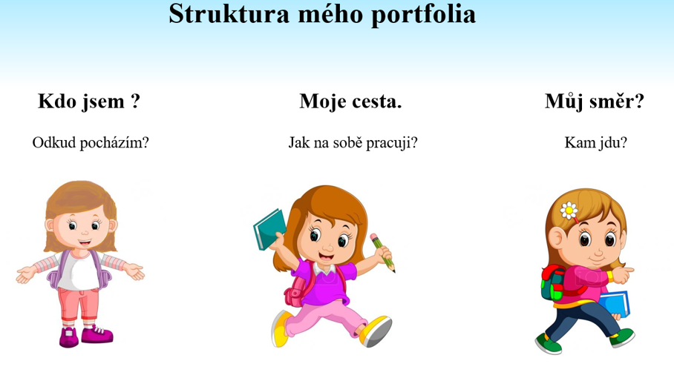

Slide 14
3. Kritéria kvalitního portfolia
Při formativní funkci:
Autentické vyjadřování studenta o tom, co je pro něj důležité.
Reflektivní poznámky týkající se jak teorie, tak praktických zkušeností.
Otázky a úkoly, které studentovi pomáhají hledat/nacházet „jádro věci“.
Při sumativní funkci:
PP jasně strukturované, argumentovaný klíč
Obsahuje vyvážený poměr T a PX ve vztahu, reflektivní složku, výzvy, dokumenty soustavně shromažďované v průběhu studia i z neformálního vzdělávání

Slide 15
Klíč a promyšlená struktura
Autenticita
Reflektivní poznámky
Soustavná práce s portfoliem
Kvalitu portfolia snižují
Převzaté materiály: např. cizích a nekomentovaných prezentací z výuky, nekomentovaných článků a odborných textů, plánů cizí výuky atd.
Absence reflektivních poznámek nebo jejich popisný charakter.
Nezřetelná, nepromyšlená struktura portfolia.
Neautentičnost a zdvojování vložených materiálů.

Slide 16
4. Další společná práce s portfoliem
3. semestr (Pedagogicko-psychologická diagnostika)
Co jsem se o sobě dověděla (reflexe 1. ročníku), struktura portfolia, PREZENTACE PORTFOLIA
4. semestr (Teorie a praxe kurikula předškolního vzdělávání)
- Reflektivní složka portfolia
5. semestr (Globální a environmentální výchova)
- Propojení teorie a praxe
6. Semestr (Pedagogická praxe klinická)
Vzájemné hodnocení portfolií
Příprava portfolia na SZZ

